Slide 1

Energie : les leviers de la commune
Equipe de formateurs:
CREAT (UCLouvain) V. Bottieau, A. Sinzot
IGEAT (ULB): F. Goffin, S. Verelst
Lepur (ULiège): -
Séminaire transversal
« Enjeux climatiques – Sobriété énergétique »
Webinaire – journée 1

Slide 2
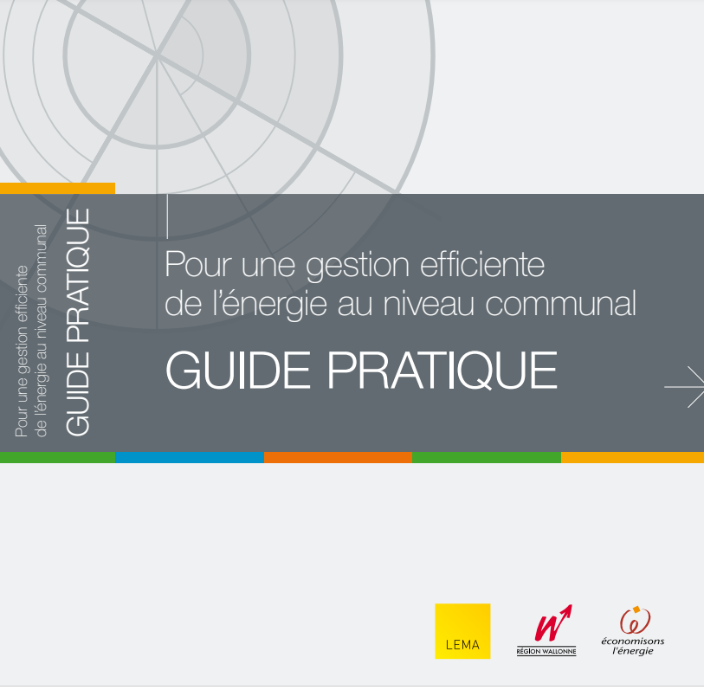
Sur base du « guide pratique : pour une gestion efficiente de l’énergie au niveau communal »
Marianne Duquesne
LEMA, Uliège 2008
https://energie.wallonie.be/servlet/Repository/guide-pratique---pour-une-gestion-efficiente-de-l'energie-au-niveau-communal.PDF?IDR=9544
Séminaire transversal « Enjeux climatiques – Sobriété énergétique » - Journée1 Webinaire d’introduction

Slide 3

Plan de relance
Déclaration commune sur les priorités du plan de relance wallon
Négociation avec les partenaires sociaux
Identification de mesures considérées comme prioritaires
https://www.wallonie.be/sites/default/files/2022-03/De%CC%81claration%20commune%20sur%20les%20priorite%CC%81s%20du%20Plan%20de%20relance%20wallon.pdf
UVCW : les retombées du plan de relance pour les pouvoirs locaux
https://www.uvcw.be/finances/actus/art-7338?utm_source=Newsletters&utm_medium=e-mail&utm_campaign=Newsletter-UVCW-2022-04-26
https://www.wallonie.be/fr/plans-wallons/plan-de-relance-de-la-wallonie

Slide 4
Séminaire transversal « Enjeux climatiques – Sobriété énergétique » - Journée1 Webinaire d’introduction

Slide 5

Coordinateur Pollec
Séminaire transversal « Enjeux climatiques – Sobriété énergétique » - Journée1 Webinaire d’introduction

Slide 6

Les champs d’actions au sein de la commune
Mobilisation des moyens humains
Sensibilisation et motivation des acteurs
Aménagement du territoire
Gestion du patrimoine communal
Séminaire transversal « Enjeux climatiques – Sobriété énergétique » - Journée1 Webinaire d’introduction

Slide 7
Les champs d’actions au sein de la commune
Y a-t-il un conseiller énergie/Pollec dans ma commune ? Et si j’allais boire un café et discuter avec lui ?
Mobilisation des moyens humains
  Qui s’occupe de la problématique énergie dans ma commune ?
  Une personne ? Une équipe ? Est-elle stable dans le temps ?
  Des conseillers en énergie financés par la Région depuis 2007 (charte commune énerg-éthique) avec pour rôle :
  - le contrôle de l’énergie dans les bâtiments communaux
  - le contrôle PEB des permis d’urbanisme
  - l’information aux citoyens (infos générales et accès aux primes)
  - …
    Des conseillers « POLLEC » pour les communes ayant signé la Convention des Maires et mettant en œuvre un Plan d’Action pour l’Energie Durable et le Climat (PAEDC)
  Un échevin de l’énergie ?
  Permet plus de transversalité entre compétences et services, relaie au sein du Collège
  Une cellule transversale au sein des services ? Qui se réunit régulièrement sur la thématique
Séminaire transversal « Enjeux climatiques – Sobriété énergétique » - Journée1 Webinaire d’introduction

Slide 8
Les champs d’actions au sein de la commune
Mobilisation des moyens humains
  Quelles personnes ressources extérieures solliciter ?
  Pour une aide ponctuelle, une expertise particulière, une vision extérieure
  Le réseau de facilitateurs énergies de la Wallonie : opérateurs privés ou associatifs spécialisés dans un domaine particulier lié à l’énergie https://energie.wallonie.be/fr/facilitateurs-energie.html?IDC=8976
  Bureaux d’études, consultants
  Associations (sensibilisation de certains publics)
  Stagiaires (ex. éco-conseillers…)
  Citoyens…
  Voire s’inscrire dans un réseau d’acteurs…
Séminaire transversal « Enjeux climatiques – Sobriété énergétique » - Journée1 Webinaire d’introduction

Slide 9
Les champs d’actions au sein de la commune
Sensibilisation et motivation des acteurs
  Utilisation des incitants :
  primes, achats groupés, supports pédagogiques pour les écoles…
  Primes à la rénovation
  - régionales https://energie.wallonie.be/fr/primes-habitation-a-partir-du-1er-juin-2019.html?IDC=9792
  pour les travaux et, préalablement, pour les audits énergétiques
  - Certaines communes octroient des primes supplémentaires
  Informations Guichets de l’énergie
  Suivi PEB
  Task force avec des acteurs locaux extérieurs à la Commune
Séminaire transversal « Enjeux climatiques – Sobriété énergétique » - Journée1 Webinaire d’introduction

Slide 10
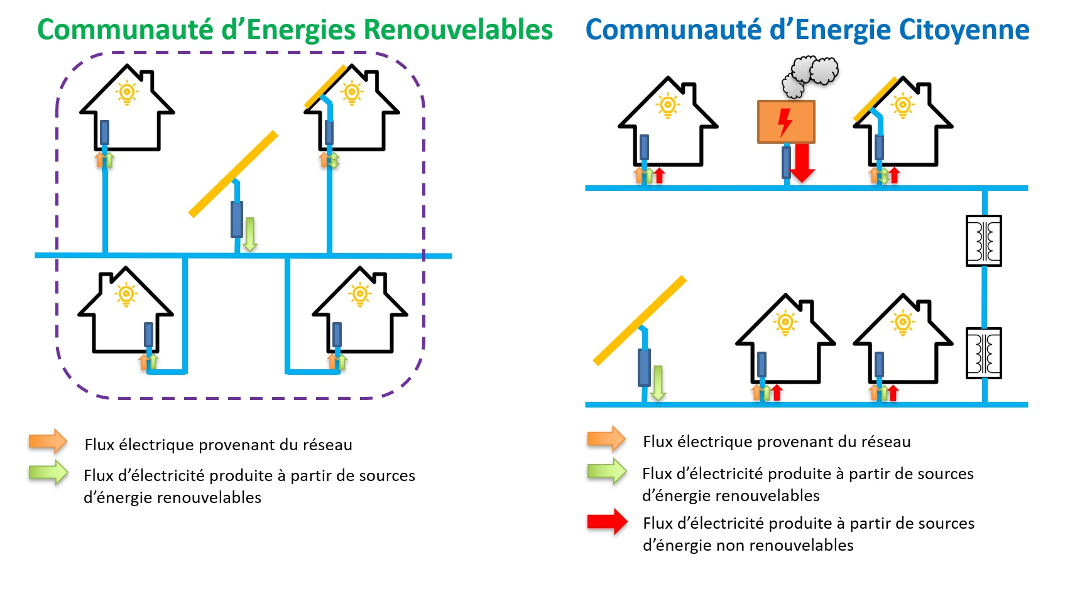
Initiation ou portage de projet – Communauté d’énergie renouvelable
P9 PAP3 – Renforcer l’indépendance et la transition énergétique
Lancer un appel à projet pour la création de 50 communautés d’énergie renouvelable
https://energie.wallonie.be/fr/18-12-2020-communautes-d-energie-et-autoconsommation-collective-partageons-nos-energies.html?IDC=8187&IDD=146181
Notes:
CPAP = Programme d’action prioritaire
Tant la CEC que la CER doivent poursuivre l'objectif principal "de fournir des avantages environnementaux, économiques ou sociaux à ses actionnaires ou à ses membres ou en faveur des territoires locaux où elle exerce ses activités, plutôt que de rechercher le profit".
Ainsi, leur développement devrait apporter différents bénéfices :
au niveau environnemental : une meilleure intégration de la production d'électricité renouvelable via l'augmentation de l'autoconsommation et le partage d'énergie à une échelle locale, notamment par un changement d'habitudes de consommation, devrait limiter la mobilisation du réseau et permettre une plus grande pénétration des productions décentralisées ;
au niveau économique : l'impact devrait être favorable que ce soit sur la facture des participants ou en termes de retombées positives sur l'économie et les emplois locaux;
au niveau social : ces nouvelles possibilités de partage sont ouvertes à tous les citoyens, y compris les locataires et les ménages précarisés qui n'ont pas la possibilité d'investir seuls dans des moyens de production décentralisés. L'inclusion sociale devrait être renforcée et la précarité énergétique diminuée.

Slide 11

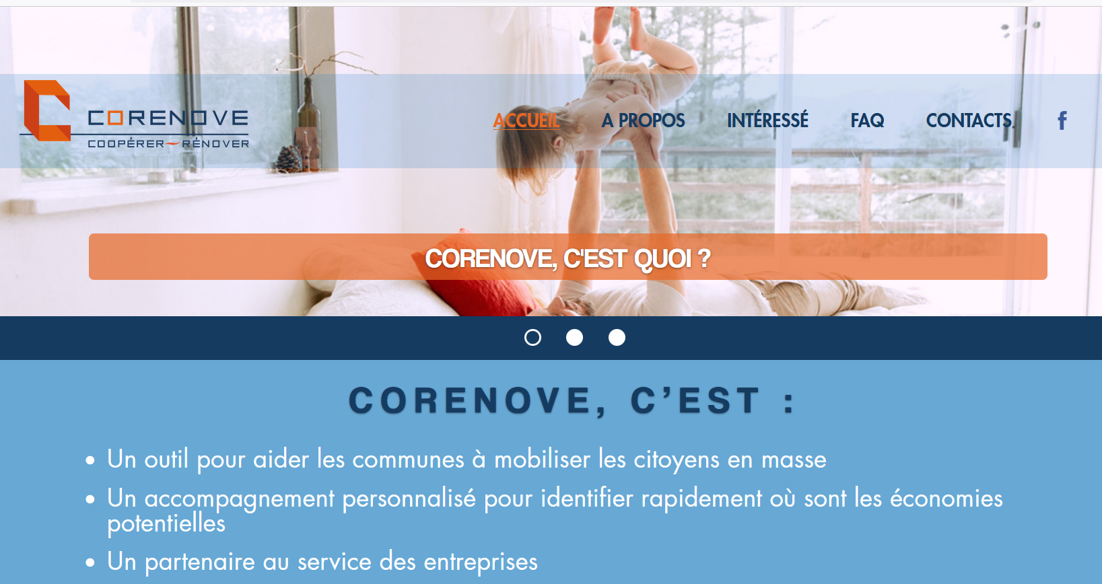

Initiation ou portage de projet – Stratégie de rénovation énergétique par quartier
Démarche par quartier d’initiative publique ou privée
P9 PAP1 – Sortir de la précarité
Stimuler la rénovation énergétique par quartiers dans le cadre de la politique de la Ville, et également dans le cadre de pôles urbains de taille moyenne en vue de développer et expérimenter des méthodes et approches.(action 60 du plan de relance)
Démarches d’achats groupés de rénovation énergétique
www.planbatimentdurable.fr/IMG/pdf/guide_renovation_energetique_quartier_collectivite_cercle_promodul_inef4_.pdf
https://corenove.be/
Notes:
+ Projet Reno+ en Wallonie

Slide 12
Les champs d’actions au sein de la commune
Agir sur l’aménagement du territoire
  Mobilité alternative à la voiture
  Localisation et renforcement des centralités pour limiter les déplacements motorisés
  Compacité du bâti
Séminaire transversal « Enjeux climatiques – Sobriété énergétique » - Journée1 Webinaire d’introduction

Slide 13
Les champs d’actions au sein de la commune
Agir sur l’aménagement du territoire
  Les outils de conception à l’échelle communale ou d’agglomération :
  SDC, projet de ville…
  agir sur la mobilité alternative (voies cyclables, parkings relais, desserte bus…)
  et les zones urbanisables
  agir sur les localisations d’équipements, de services et de commerces
  agir sur la densité de l’habitat, l’identification des centralités, les priorités dans l’affectation des zones, et, au contraire, des zones à préserver de l’urbanisation
  localisation des sites pour les développements renouvelables
  Lien avec d’autres outils :
  - plans de mobilité (PCM et autres…), plans de déplacements (scolaires, d’entreprises…)
  - Programme communaux de développement rural (PCDR) → projets « énergie »
Séminaire transversal « Enjeux climatiques – Sobriété énergétique » - Journée1 Webinaire d’introduction

Slide 14
Les champs d’actions au sein de la commune
Agir sur l’aménagement du territoire
  Les outils urbanistiques :
  SOL et permis d’urbanisation,
  Guides communaux d’urbanisme GCU
  Réflexion sur la taille des parcelles en fonction du lieu (densité),
  sur l’orientation des bâtiments,
  la densité et la compacité de l’habitat,
  encourager l’usage du vélo (voies et stationnement)
  Les dispositifs pour encadrer la pose de protections solaires
  Les dispositifs pour encadrer la production de renouvelable…
Séminaire transversal « Enjeux climatiques – Sobriété énergétique » - Journée1 Webinaire d’introduction

Slide 15
Attention à d’éventuels appel à projet
P9 PAP3 – Renforcer l’indépendance et la transition énergétique
Lancer un appel à projet pour la création de 50 communautés d’énergie renouvelable
Implémenter des Mobipôles
Lancer des appels à projet pour la création d’espaces verts en milieu urbanisé dans le contexte d’adaptation à la crise climatique
Mettre en oeuvre un nouvel appel à projets WACY3 : soutien aux communes pour leurs investissements en infrastructures cyclables sur leur territoire afin de développer des réseaux locaux

Slide 16
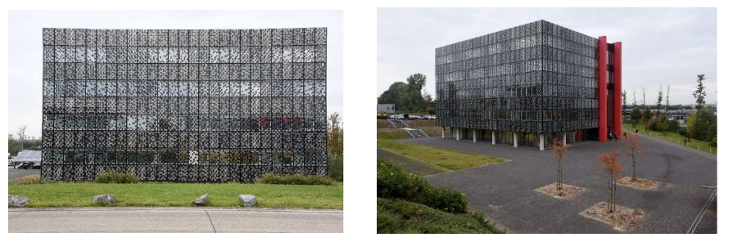
Application de la circulaire photovoltaïque
https://www.uvcw.be/amenagement-territoire/actus/art-7087
https://www.uvcw.be/no_index/files/7958-circulaire-photovoltaique-220112.pdf

Slide 17


Exigence en termes d’électromobilité
?
Les bâtiments à construire ou faisant l'objet de travaux de rénovation importante (travaux portant sur au moins 1/4 de l'enveloppe), qui sont liés à plus de 10 emplacements de stationnement, doivent s'équiper de bornes électriques selon des critères expliqué ici :
https://environnement.brussels/le-permis-denvironnement/les-conditions-generales-et-specifiques/les-conditions-generales-dexploitation/les-obligations-en-matiere-de-stationnement-velos-motos-autos-et-livraisons
https://energie.wallonie.be/fr/exigences-peb-electromobilite-a-partir-du-11-mars-2021.html?IDC=7224&IDD=149405
https://mobilite-mobiliteit.brussels/sites/default/files/vm_7-stationnement-velo-web.pdf
https://www.guidebatimentdurable.brussels/realiser-parkings-velos/etapes-conception#1

Slide 18
Les champs d’actions au sein de la commune
Gestion du patrimoine communal
  Gérer les données de consommation des bâtiments communaux
  et établir une comptabilité énergétique (mesurer les consommations, leur évolution, les améliorations suite aux actions, analyser et interpréter…)
  Etablir un cadastre énergétique (repérer les potentiels d’amélioration et prioriser les actions) et un projet de plan d’investissement
  Etablir des audits énergétiques des bâtiments communaux, optimiser l’occupation des bâtiments et des installations
  Recourir aux énergies renouvelables
  → faire des économies et montrer l’exemple
Projets relevant de la facilité pour la Relance et la Résilience
-Appels à projet concernant la rénovation de bâtiments publics
-Réforme et lancement UREBA exceptionnels
https://energie.wallonie.be/fr/renovation-energetique-des-batiments-ureba.html?IDC=8969&IDD=83066
Séminaire transversal « Enjeux climatiques – Sobriété énergétique » - Journée1 Webinaire d’introduction

Slide 19

Les champs d’actions au sein de la commune
Etablir le bilan énergétique du territoire communal
  Notamment au travers du
  Plan d’actions en matière d’énergie durable
  et de climat PAEDC
Séminaire transversal « Enjeux climatiques – Sobriété énergétique » - Journée1 Webinaire d’introduction

Slide 20
Les champs d’actions au sein de la commune
Etablir le bilan énergétique du territoire communal
  Notamment au travers du
  Plan d’actions en matière d’énergie durable et de climat PAEDC
  Un inventaire :
  (données et méthodes fournies par la DGO4 pour uniformisation du calcul entre communes – outil POLLEC)
  - Bilan des émissions de CO²: patrimonial (bâtiments et installation) et territorial (le territoire communal) – inventaire de référence sur base d’une estimation des consommations des différents secteurs présents dans la commune
  - Evaluation du potentiel de production renouvelable (idem)
  - Vulnérabilité face aux changements climatiques
  + Stratégie communale et plan d’actions
  + outils de suivi du PAEDC
Séminaire transversal « Enjeux climatiques – Sobriété énergétique » - Journée1 Webinaire d’introduction

Slide 21
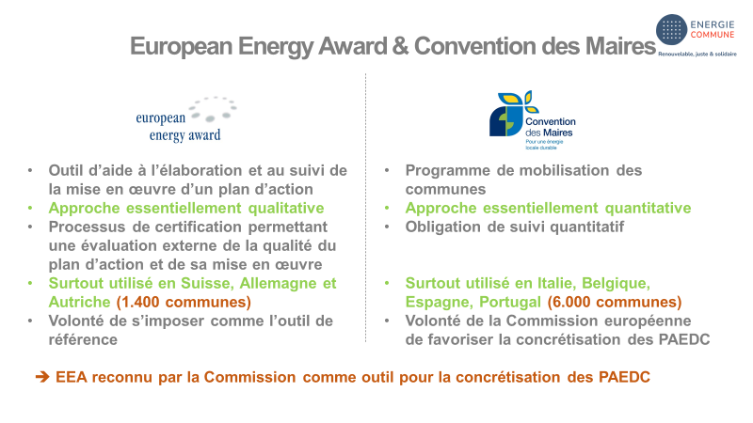
Mise en œuvre et suivi du PAED
https://energiecommune.be/projet/implement/
https://www.european-energy-award.org/welcome-to-the-european-energy-award
Notes:
European Energy Awards : enjeu de la gestion de la mise en œuvre effective du PAED
Approche similaire aux normes ISO : enjeux d’amélioration continue, d’évaluation qualitative de l’implémentation des PAED (en plus du quanti réalisé dans les PAED)
6 communes pilotes: Bernissart, Ellezelles, Enghien, Daverdisse, Martelange et Tenneville accompagnées grâce au projet européen IMPLEMENT
Premières certifications en 2022 pour 2 communes
Discussions en cours pour intégrer la certification European Energy Award dans la politique wallonne de soutien aux communes
Processus de certification des PAEDC pourrait permettre d’envisager notamment le conditionnement de l’accès à certains mécanismes de soutien

Slide 22
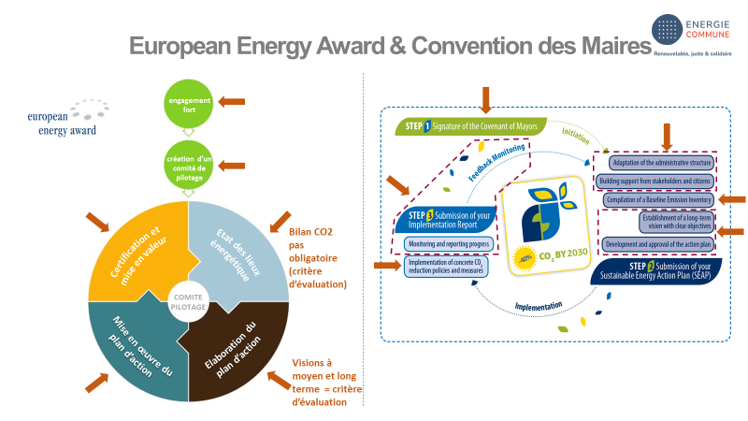
Mise en œuvre et suivi du PAED

Slide 23
Réseau d’acteur - participante et animatrice
Porteuse/monteuse de projet​
Pouvoir subsidiant​
Stratège/planificatrice​
Régulatrice
Communication et relais vers les citoyens
​
​
​
​
Propriétaire et gestionnaire de biens immobiliers​
​
Conseillère technique​

Slide 24
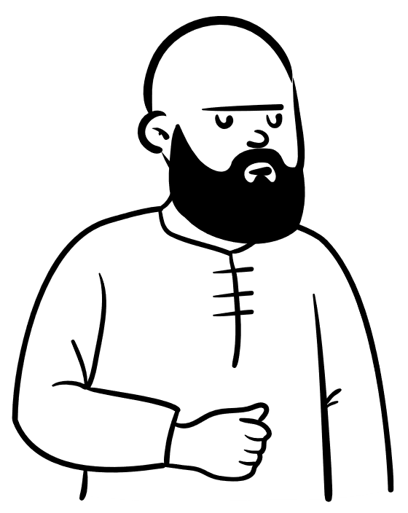


Mission pour le prochain séminaire
Y a-t-il un conseiller énergie/Pollec dans ma commune ? Et si j’allais boire un café et discuter avec lui ?
Toute cette énergie gaspillée. Je me sens si seul.
Quelles sont les consommations/productions d’énergie sur le territoire communal ?
Où en est le PAED ?
Quelles sont les actions envisagées en matière d’aménagement du territoire et d’urbanisme?

